Slide 1
HOTOVÁ LEKCE
Smrt v obraze
Od egyptského vážení srdce a řeckého lekythu přes Bosche a Courbeta ke Goyovi, Gauguinovi a Schielemu. Jak kultury zobrazují to, o čem se nemluví.
45 min · 15 let a více
Notes:
Žáci srovnají, jak různé doby a kultury zobrazují smrt: jako přechod (Egypt, Řecko), jako soud (středověk, Bosch), jako společenskou událost (Courbet), jako násilí a moc (Goya) a jako vnitřní zkušenost (Gauguin, Schiele). Lekce pro starší žáky, obsahuje násilné výjevy.

Slide 2
CÍL HODINY
Porovnáte, jak různé doby a kultury zobrazují smrt: jako přechod, jako soud, jako společenskou událost, jako násilí a jako vnitřní zkušenost.

Slide 3
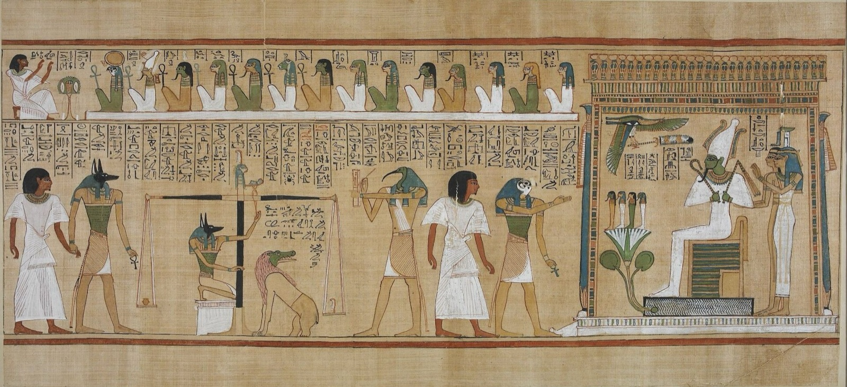
EVOKACE
Je to obraz o konci, nebo o tom, co je potom?

Slide 4
EVOKACE: ODHALENÍ POPISKU
Vážení srdce v Knize mrtvých písaře Hunefera
neznámý egyptský písař a malíř · asi 1275 př. n. l. (19. dynastie) · The British Museum, Londýn (inv. EA 9901,3) · Public domain

Slide 5
EVOKACE: VIDEO
Last Judgement of Hunefer, from his tomb
7:40 · anglicky, s českými titulky · Smarthistory
Přehrát video
https://www.youtube-nocookie.com/embed/WceVwMdN0eE
Notes:
Sledujte, co se váží proti čemu a kdo zapisuje výsledek. Jde o ikonografii, nic drastického se nezobrazuje.

Slide 6
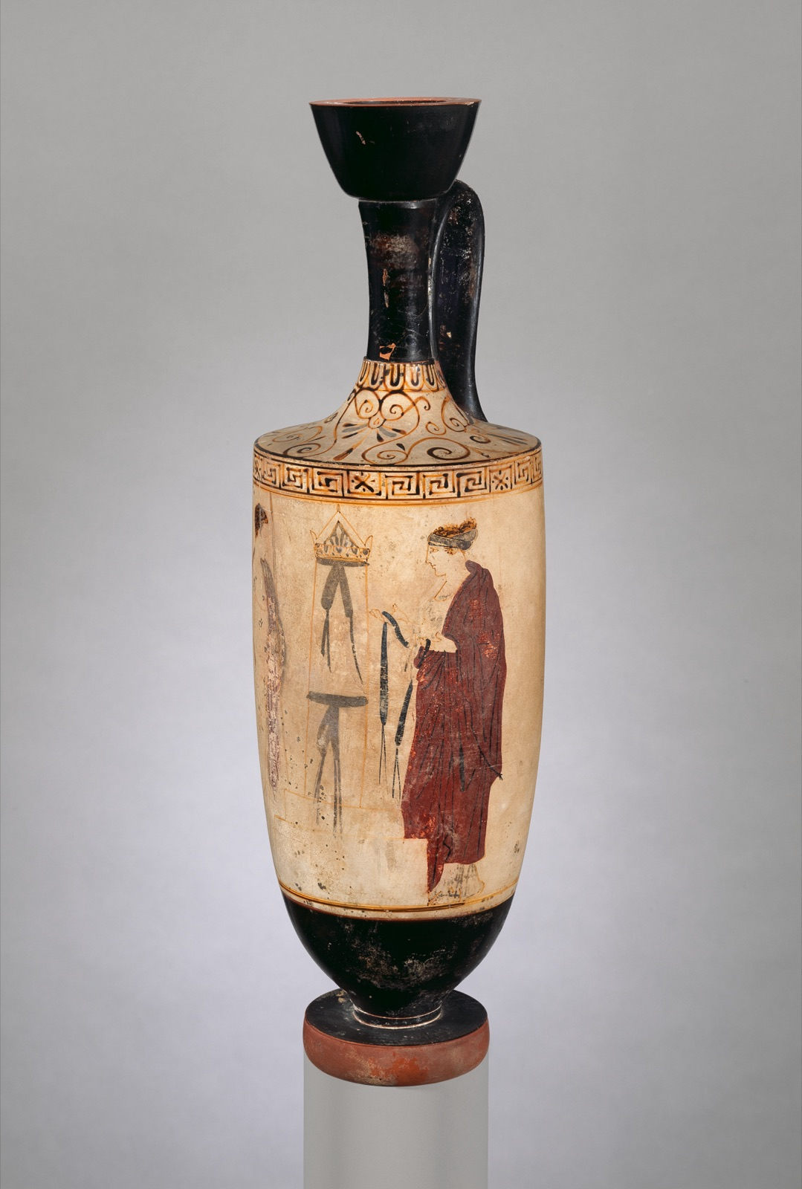
DÍLO 1 Z 10
Bělolekythos s funerálním námětem
Achilles Painter · kolem 450–440 př. n. l. · The Metropolitan Museum of Art · CC0-1.0

Slide 7
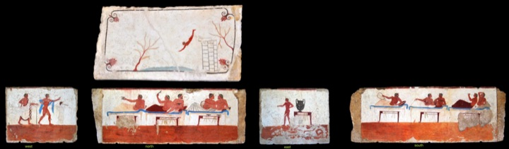
DÍLO 2 Z 10
Hrobka skokana – rozvinutý pohled na malovanou výzdobu
Neznámý řecký malíř z Poseidónie · asi 480–470 př. n. l. · Museo archeologico nazionale di Paestum · CC BY-SA 3.0

Slide 8
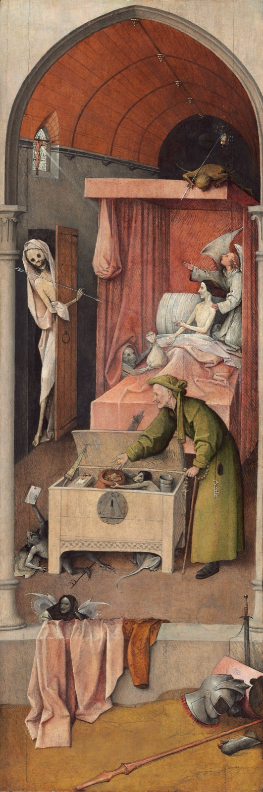
DÍLO 3 Z 10
Lakomcova smrt
Hieronymus Bosch · asi 1485–1490 · National Gallery of Art, Washington · Public domain

Slide 9
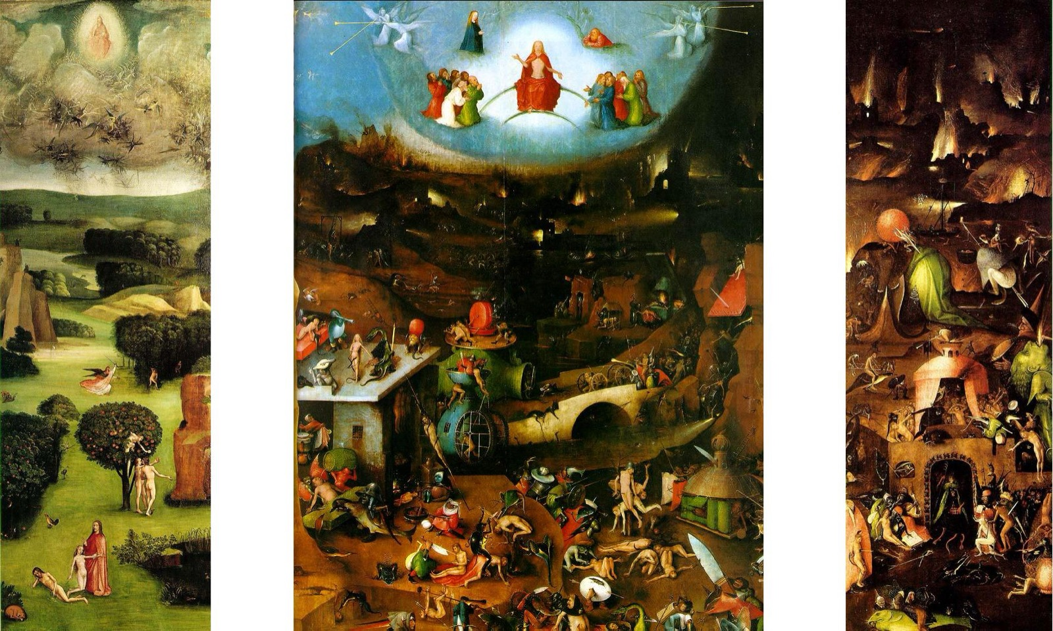
DÍLO 4 Z 10
Poslední soud
Hieronymus Bosch · asi 1504–1508 · Gemäldegalerie der Akademie der bildenden Künste Wien · Public domain

Slide 10
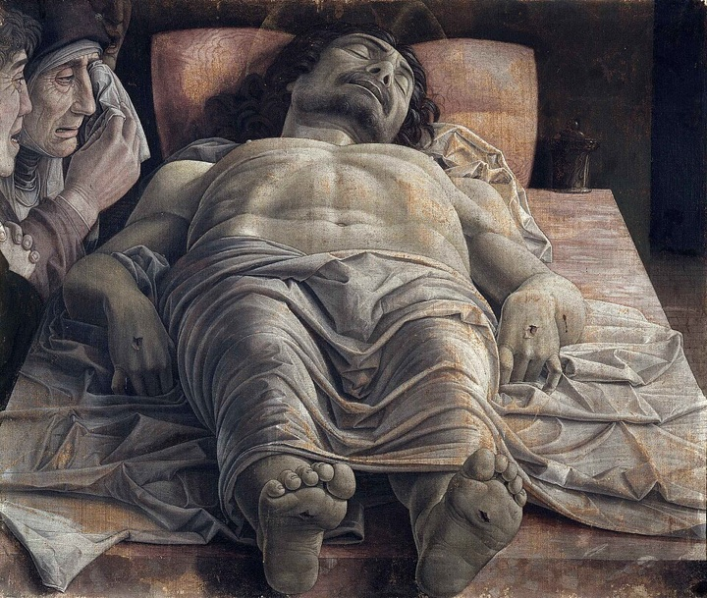
DÍLO 5 Z 10
Mrtvý Kristus
Andrea Mantegna · asi 1480–1490 · Pinacoteca di Brera, Milán (inv. 352) · Public domain

Slide 11
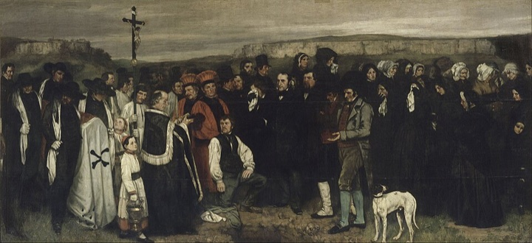
DÍLO 6 Z 10
Pohřeb v Ornans
Gustave Courbet · 1849–1850 · Musée d'Orsay, Paříž (inv. RF 325) · Public domain

Slide 12
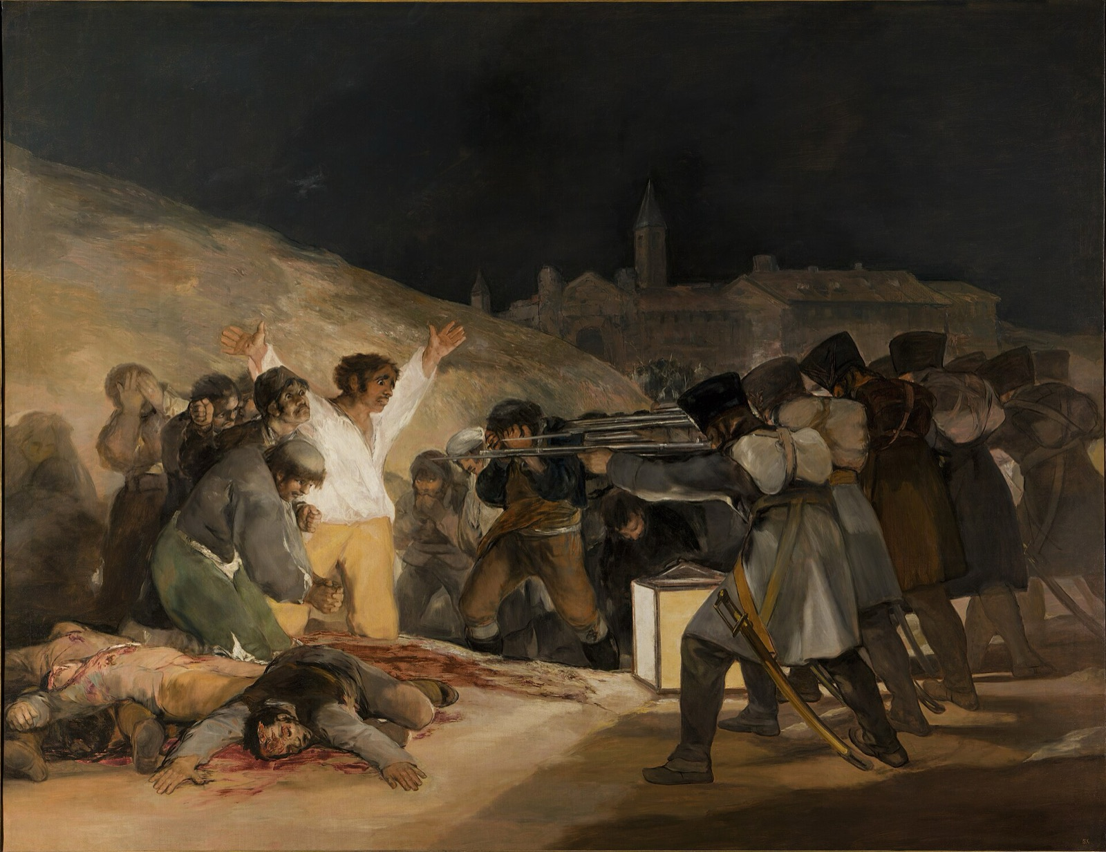
DÍLO 7 Z 10
Třetí květen 1808
Francisco Goya · 1814 · Museo del Prado · Public domain

Slide 13
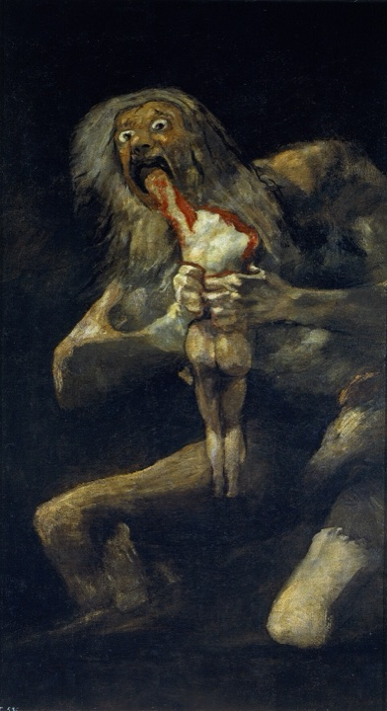
DÍLO 8 Z 10
Saturn požírající svého syna
Francisco Goya · asi 1819–1823 · Museo del Prado · Public domain

Slide 14
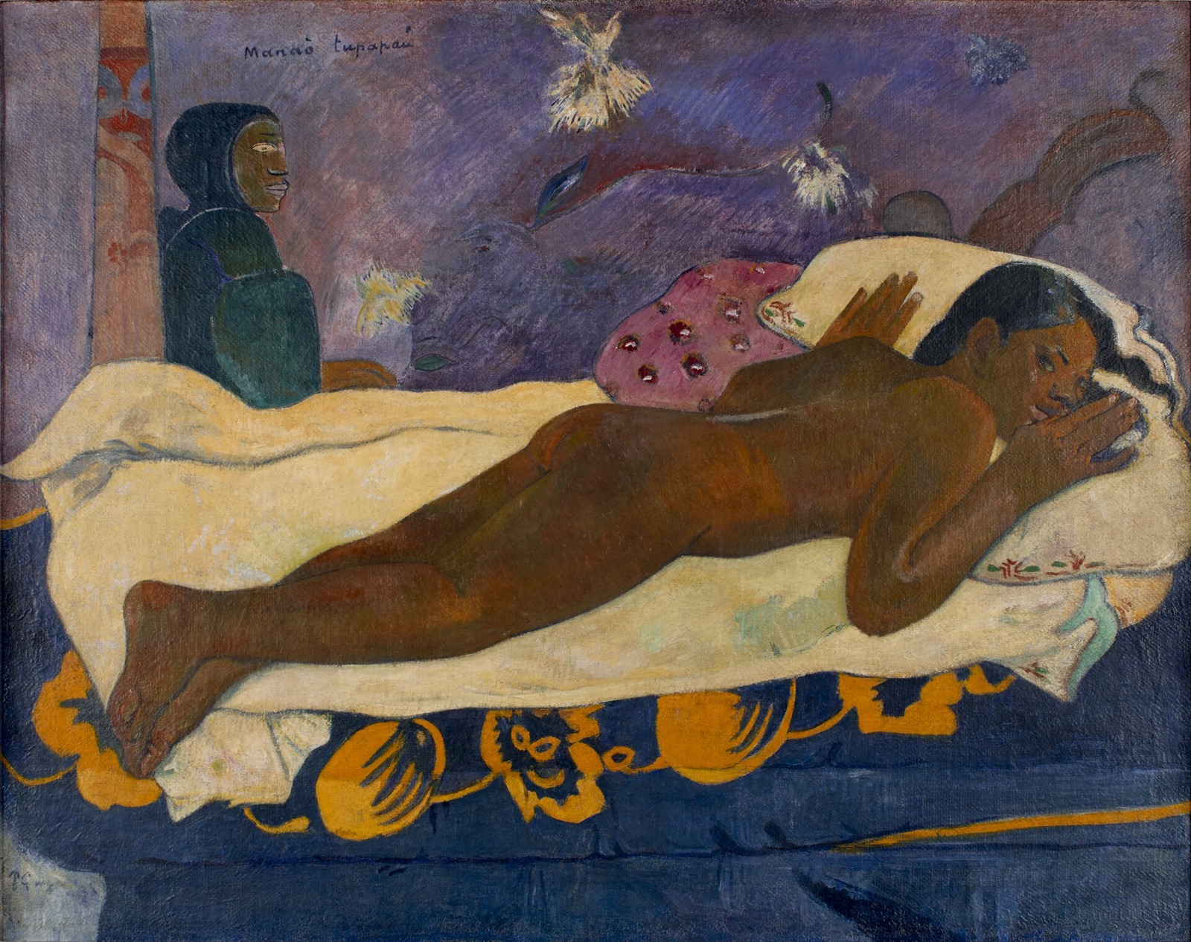
DÍLO 9 Z 10
Duch mrtvých bdí
Paul Gauguin · 1892 · Albright-Knox Art Gallery · Public domain

Slide 15
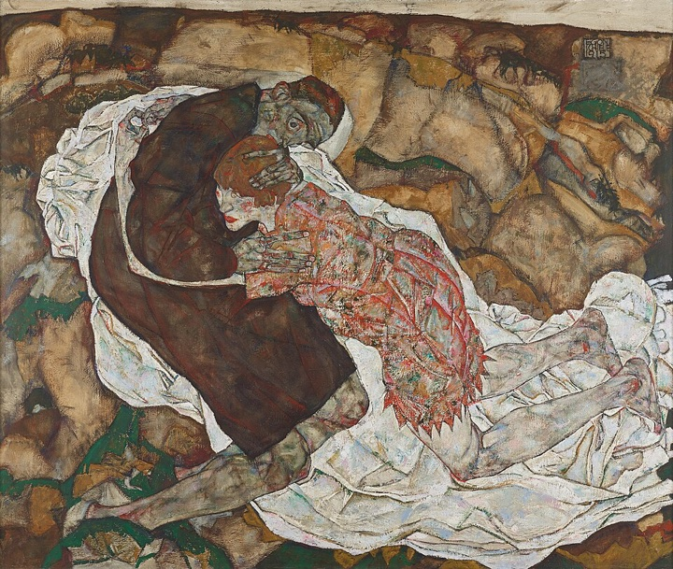
DÍLO 10 Z 10
Smrt a dívka
Egon Schiele · 1915 · Belvedere, Vienna · Public domain

Slide 16
UVĚDOMĚNÍ SI VÝZNAMU
Otázky k diskusi
1. Kdo je v každém díle živý, kdo mrtvý a kdo se dívá?
2. Které z děl smrt utěšuje, které varuje a které obviňuje?
3. Proč Courbetův obyčejný pohřeb pobouřil víc než Boschovo peklo?

Slide 17
NA ZÁVĚR
Reflexe
Co vám bylo nejbližší a co nejcizejší? Je to dané dobou, nebo vámi?

